Slide 1
Arquitectura de un microprocesador
Paloma Guadalupe Rocha Castro
Marco Antonio Barrón Ramírez 5to “B”
Anahi Verenice Isais Torres 24/09/2020
Gerardo Andrés Venegas Solís

Slide 2
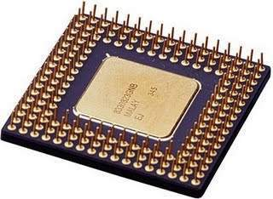
Microprocesador
Este componente normalmente se le denomina CPU (Unidad de procesamiento central), sin el un ordenador no podría funcionar. Actúa como conductor y supervisor de los componentes de hardware del sistema. Esta unida directa o indirectamente con todos los demás componentes de la placa principal.

Slide 3
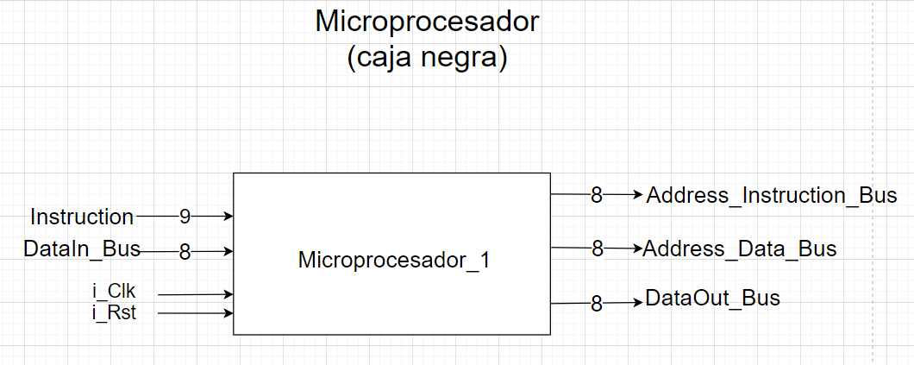
Microprocesador
(caja blanca)

Slide 4
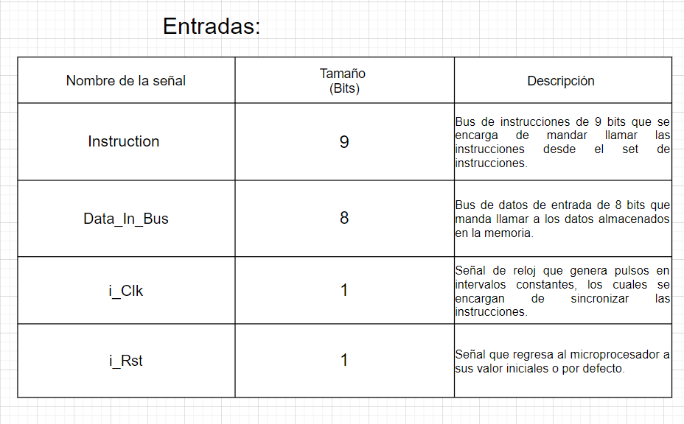
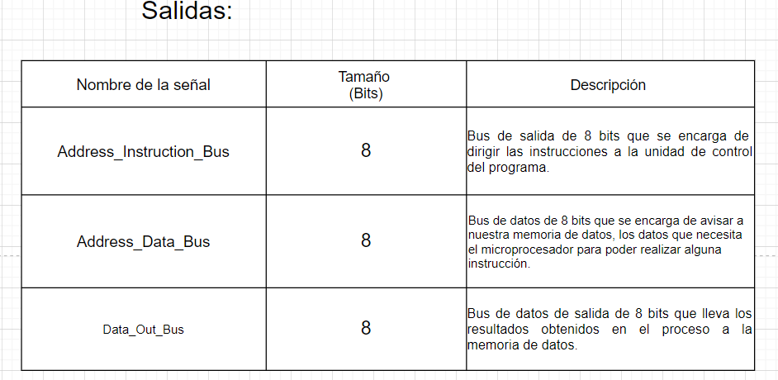
Microprocesador
(entradas y salidas)

Slide 5
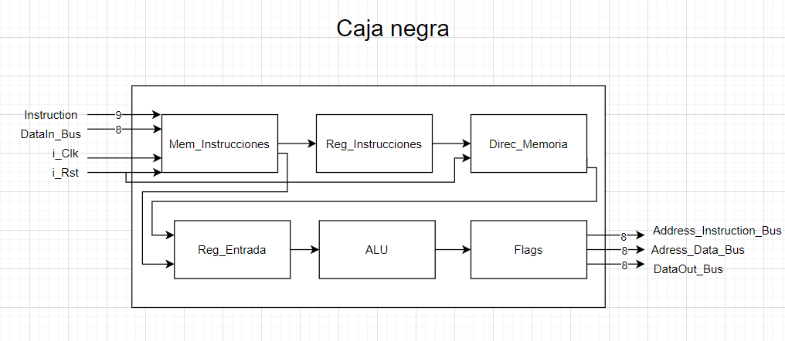
Microprocesador
(caja negra)

Slide 6
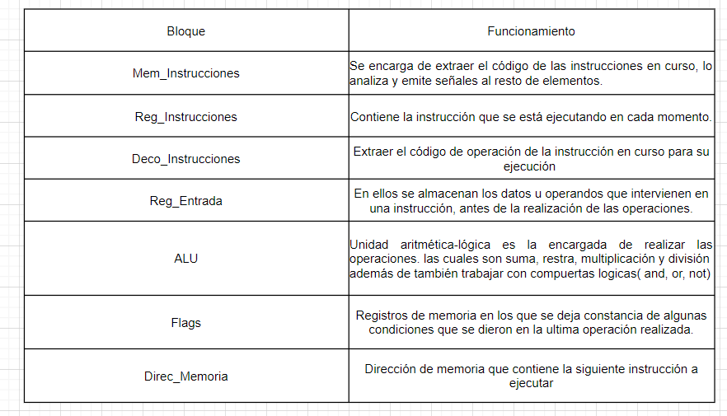
Descripción bloques
https://app.diagrams.net/#G1-859EAcp_QYZmXMbQFbHIrOPmO-bhJmu

